Slide 1
МБДОУ детский сад № 18 «Ромашка» комбинированного вида г. Березовский К юбилею Победы!

Slide 2
Разучивание пословиц и поговорок о любви и защите Родины, о героизме, смелости и храбрости, солдатской дружбе, товариществе
Изготовление брошюр для родителей
«Что рассказать детям о Великой Отечественной войне»
Декабрь - 2019

Slide 3
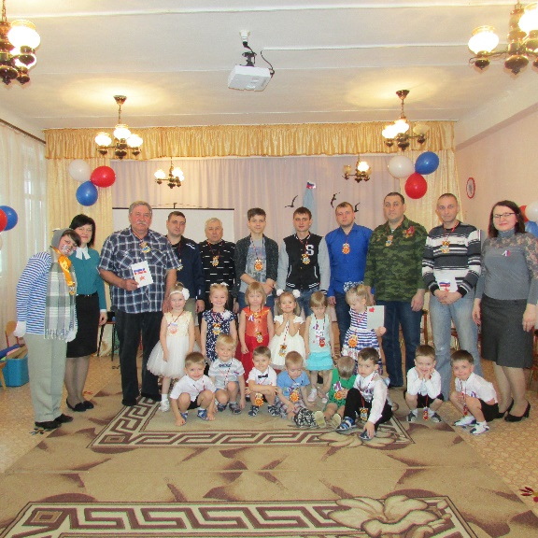
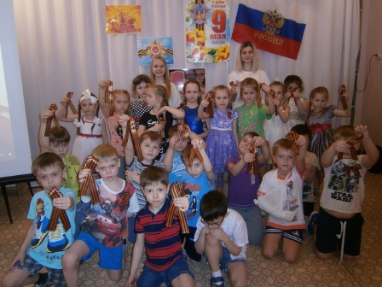
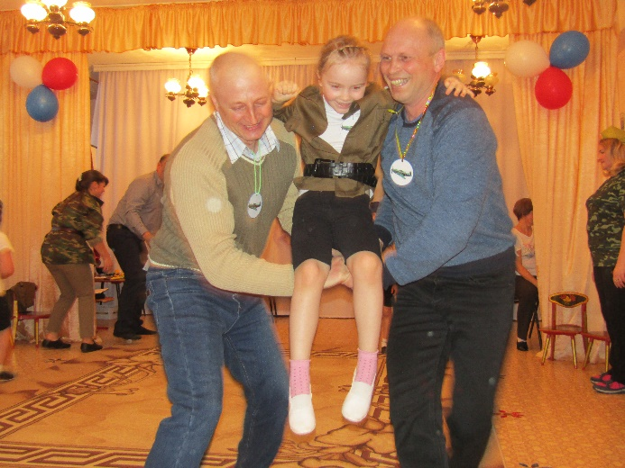
Спортивное развлечение
«Святое дело – Родине служить!»
Рассматривание иллюстраций, картин, открыток с фрагментами военных лет, чтение художественной литературы
Февраль - 2020

Slide 4
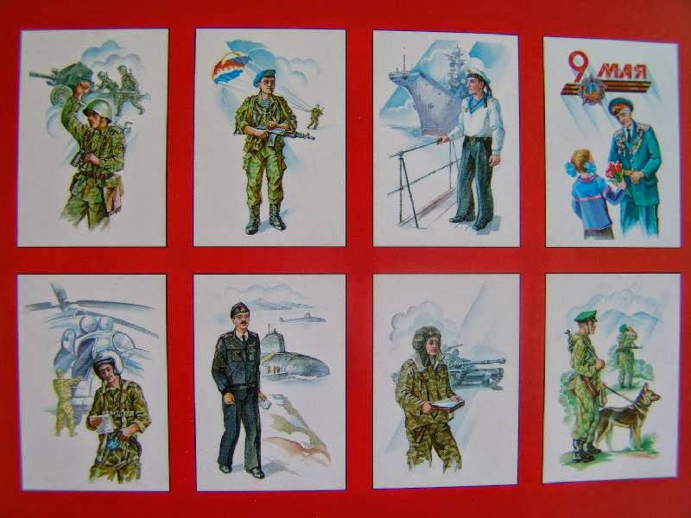
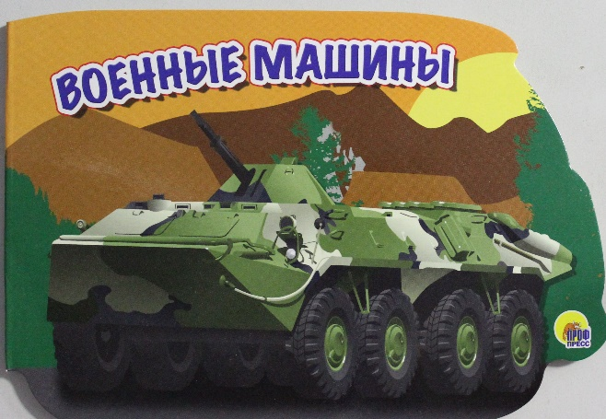
Создание тематических альбомов в группах старшего дошкольного возраста: «Наша Армия родная», «Военная техника», «Пионеры герои»
Фотовыставка
«Города герои», «Памятники воинской славы»
Март - 2020

Slide 5
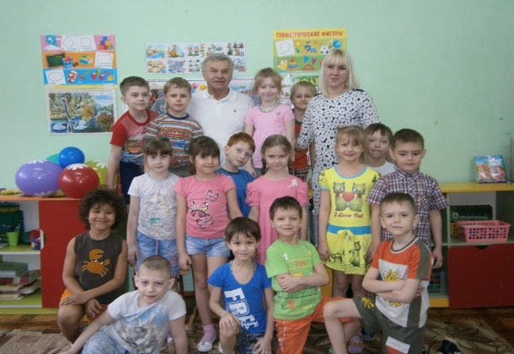
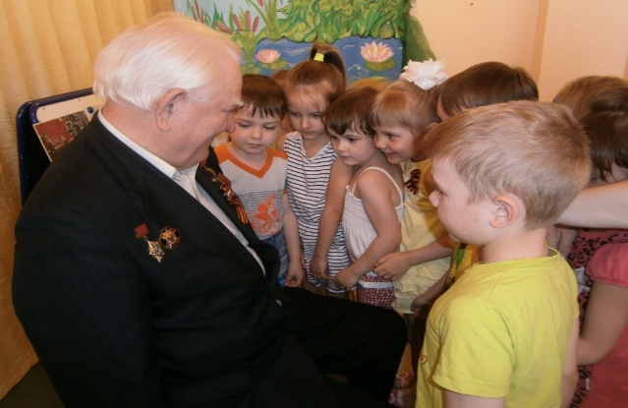
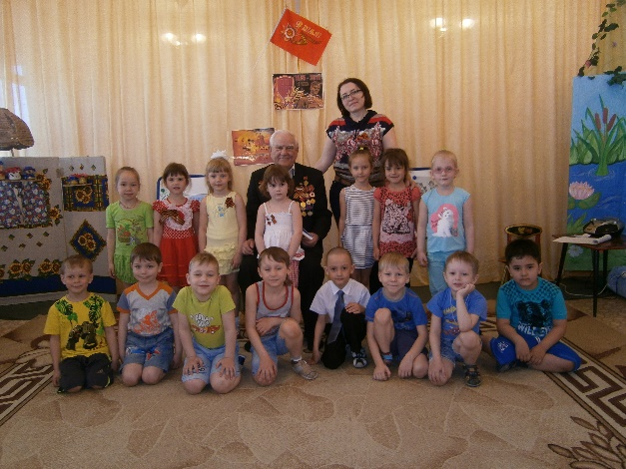
Проведение организованной образовательной деятельности, тематических бесед, просмотр и обсуждение презентаций о предстоящем празднике, посвященном Великой Победе
«Наши ветераны» (подбор материала и составление альбомов родителями совместно с воспитанниками о родственниках, соседях, знакомых воевавших в годы ВОВ)
Апрель - 2020

Slide 6
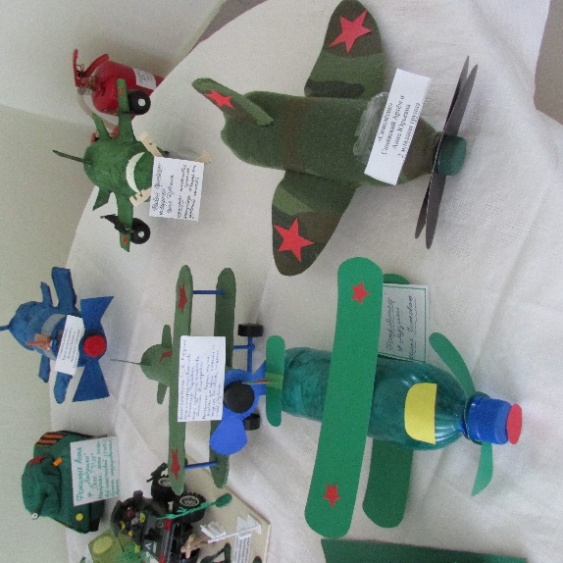
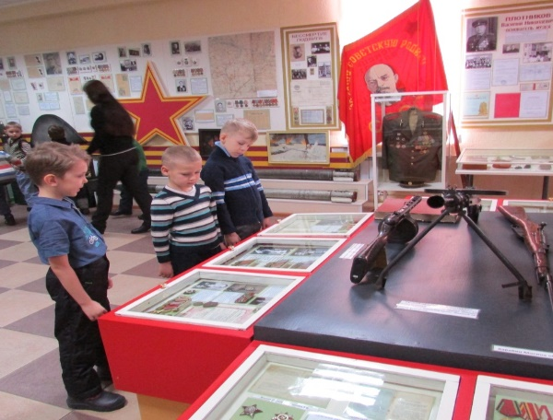
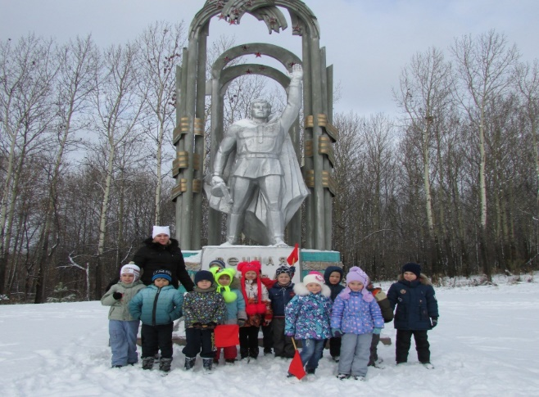
Выставка совместных творческих работ в холле детского сада «Сияет в веках Великая Победа»
Пешеходные экскурсии, целевые прогулки к памятным местам с возложением цветов
Музыкально-литературная композиция «Мы гордимся, мы помним!»
Май - 2020

